Slide 1

دانشگاه صنعتی اصفهان
دانشکده برق و کامپیوتر
رشته: مهندسی کامپیوتر
گرایش: نرم افزار
عنوان:
ارائه یک روش اجرای نمادین برای تشخیص آسیب پذیری برمبنای توصیف آسیب پذیری
:استاد راهنما
دکتر مریم موزرانی
نگارنده:
علی کمالی دولت آبادی
پاییز ۱۴۰۰

Slide 2


Slide 3

فهرست مطالب
کلیات تحقیق
پیشینه تحقیق
روش تحقیق
بررسی تجربی
نتیجه گیری

Slide 4
۵
۴
۳
۲
۱
نتیجه گیری
بررسی تجربی
روش تحقیق
پیشینه تحقیق
کلیات تحقیق
شرح و بیان مسأله
یکی از جنبه‌های حیاتی امنیت سیستم‌های کامپیوتری، امنیت نرم‌افزار است
تشخيص آسیب‌پذیری در نرم‌افزارها یكي از مسائل كلاسيك و همچنان چالش‌برانگیز در حوزه امنيت نرم‌افزار است
یکی از روش‌های مطرح در حوزه تشخیص آسیب‌پذیری اجرای نمادین است
اجرای نمادین در عمل با چالش‌های زیادی روبه‌رو است
انفجار مسیر مهم‌ترین چالش‌هایی است که اجرای نمادین با آن روبه رو است
راه‌کارهای بسیاری به‌منظور مقابله و رفع این چالش ارائه گردید است
۱

Slide 5
۵
۴
۳
۲
۱
نتیجه گیری
بررسی تجربی
روش تحقیق
پیشینه تحقیق
کلیات تحقیق
شرح و بیان مسئله (ادامه.)
یکی از این راه‌کارها، محدود کردن حوزه اجرای نمادین است
با توجه به کارایی روش اجرای نمادین می توان از این روش به منظور تشخیص آسیب‌پذیری استفاده کرد
با توجه به کارایی روش اجرای نمادین و اهمیت آسیب‌پذیری سر ریز بافر هیپ ، ما با بهره گیری از این روش سعی در تشخیص این آسیب‌پذیری در کد باینری داریم
چرا کد باینری ؟
دارا بودن اطلاعات دقیق‌تر نسبت به کد سطح بالابرنامه
در اختیار نبود کد سطح بالا برای بعضی از موارد
تحلیل ساده‌تر برنامه‌های چند زبانه
۲

Slide 6
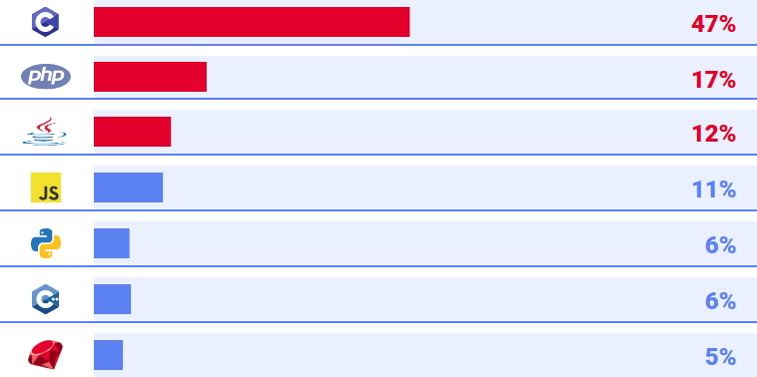
۵
۴
۳
۲
۱
نتیجه گیری
بررسی تجربی
روش تحقیق
پیشینه تحقیق
کلیات تحقیق
ضرورت انجام پژوهش
شناسایی و تشخیص خودکار آسیب‌پذیری‌ها امروزه به یک امر در امنیت نرم افزار تبدیل گشته است
تعداد آسیب‌پذیری‌ها بسته به زبان برنامه‌نویسی می‌تواند متغیر باشد
زبان c یکی از زبان‌های برنامه‌نویسی با آسیب‌پذیری نسبتاً بیشتری به زبان‌های دیگر است
۳
مجموع آسیب پذیری های گزارش شده نسبت به زبان

Slide 7
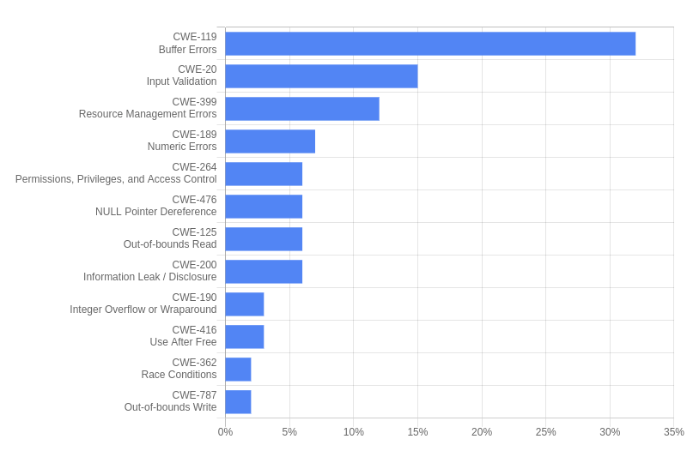
۵
۴
۳
۲
۱
نتیجه گیری
بررسی تجربی
روش تحقیق
پیشینه تحقیق
کلیات تحقیق
ضرورت انجام پژوهش (ادامه.)
زبان c فاقد مکانیزم های حفاظتی حافظه است
خطاهای حافظه یکی از رایج‌ترین خطاهای زبان C هستند
۴
رایج ترین آسیب‌پذیری ها در زبان C

Slide 8
۵
۴
۳
۲
۱
نتیجه گیری
بررسی تجربی
روش تحقیق
پیشینه تحقیق
کلیات تحقیق
ضرورت انجام پژوهش (ادامه.)
آسیب‌پذیری سرریز بافر هیپ نیز یکی از خطاهای حافظه در زبان c
وجود این آسیب پذیری موجب مخاطراتی نظیر اجرای کد مخرب، سرقت، خراب شدن داده‌ها، تحریک خرابی سیستم و حتی کنترل دستگاه آسیب‌دیده
به عنوان نمونه ای بارز می توان به وجود این آسیب پذیری در برنامه sudo اشاره کرد
تشخیص و رفع آسیب‌پذیری سرریز بافر هیپ به عنوان دسته ای از خطاهای حافظه در زبان c که آن در کد اهمیت زیادی دارد
۵

Slide 9
۵
۴
۳
۲
۱
نتیجه گیری
بررسی تجربی
روش تحقیق
پیشینه تحقیق
کلیات تحقیق
اهداف پژوهش
هدف کلی پژوهش:
ارائه روش دقیقی برای شناسایی آسیب‌پذیری سرریز بافر هیپ در برنامه‌های باینری
۶

Slide 10
۵
۴
۳
۲
۱
نتیجه گیری
بررسی تجربی
روش تحقیق
پیشینه تحقیق
کلیات تحقیق
اهداف پژوهش(چالش ها)
انفجار مسیر اجرای نمادین
محدود کردن حوزه اجرای نمادین
راه حل ارائه شده
ایجاد محدودیت آسیب پذیری
استاندارد فراخوانی توابع
راه حل ارائه شده
استفاده از یادگیری ماشین برای
تقریب ورودی مناسب
تولید ورودی مناسب سیستمی
راه حل ارائه شده
۷

Slide 11
۵
۴
۳
۲
۱
نتیجه گیری
بررسی تجربی
روش تحقیق
پیشینه تحقیق
کلیات تحقیق
روش‌های تشخیص آسیب‌پذیری
تشخیص آسیب‌پذیری به صورت پویا
نرم‌افزار با ورودی‌های صریح اجرا گردیده، سپس رفتار آن طی اجرا موردبررسی قرار می‌گیرد
تشخیص آسیب‌پذیری به صورت ایستا
با برسی کد برنامه و یا ایجاد مدلی از حالات برنامه، رفتار برنامه مورد بررسی قرار می گیرد
تشخیص آسیب‌پذیری به صورت ترکیبی
از ترکیب دو روش بالا ایجاد می گردد
۸

Slide 12
۵
۴
۳
۲
۱
نتیجه گیری
بررسی تجربی
روش تحقیق
پیشینه تحقیق
کلیات تحقیق
اجرای نمادین
اجرای نمادین به منظور اعتبار سنجی نرم‌افزار در دهه ی 70 میلادی از وارسی کننده مدل مشتق گردید
این روش بر روی برنامه‌ها با ورودی‌های از پیش مشخص نشده استدلال می‌کند
با استدلال بر روی محدودیت بدست آمده از اجرای نمادین می توان تمام‌مسیرهای درخت اجرای برنامه را موردبررسی قرارداد
این روش با آزاد گذاشتن متغیرها و بررسی تمام مقادیر ممکن از آن‌ها، می‌توان آزمون‌هایی را ایجاد کند که کل برنامه را پوشش دهد
اجزاء تشکیل‌دهنده این روش معمولاً شامل موارد زیر است :
حل‌کننده محدودیت
هیوریستیک‌ها
حافظه نمادین
۹

Slide 13
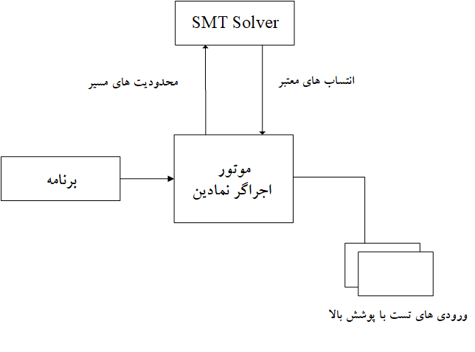
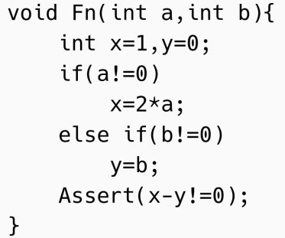
۵
۴
۳
۲
۱
نتیجه گیری
بررسی تجربی
روش تحقیق
پیشینه تحقیق
کلیات تحقیق
اجرای نمادین (ادامه.)
معماری این روش به شکل زیر است :
قطعه کد روبه رو را در نظر بگیرید:
۱۰

Slide 14
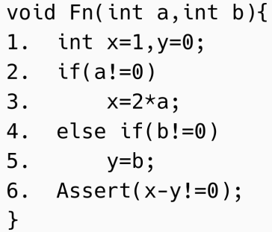
۵
۴
۳
۲
۱
نتیجه گیری
بررسی تجربی
روش تحقیق
پیشینه تحقیق
کلیات تحقیق
اجرای نمادین (ادامه.)
معماری این روش به شکل زیر است :
1
б={a=α_{a} ,b=β_{b},x=1,y=0}
π=True
2
б={a=α_{a} ,b=β_{b},x=1,y=0}
π=True
a=0
a!=0
б={a=α_{a} ,b=β_{b},x=1,y=0}
π={α_{a}= 0}
4
b=0
b!=0
3
б={a=α_{a} ,b=β_{b},x=2*α_{a},y=0}
π={α_{a}!= 0}
б={a=α_{a} ,b=β_{b},x=1,y=0}
π= {α_{a}= 0 , β_{b} = 0}
б={a=α_{a} ,b=β_{b},x=1,y=0}
π= {α_{a}= 0 , β_{b} != 0}
6
5
6
б={a=α_{a} ,b=β_{b},x=2*α_{a},y=0}
π={α_{a}!= 0}
1-0!=0 and a=0 and b=0
б={a=α_{a} ,b=β_{b},x=1,y=0}
π= {α_{a}= 0 , β_{b} != 0}
2*a!=0 and a!=0
6
۱1
1-b!=0 and a=0 and b!=0

Slide 15
۵
۴
۳
۲
۱
نتیجه گیری
بررسی تجربی
روش تحقیق
پیشینه تحقیق
کلیات تحقیق
چالش های اجرای نمادین
اجرای نمادین از نظر تئوری یک آنالیز صحیح و کامل است
انتخاب مسیر
حافظه
انجام یک آنالیز صحیح و کامل در عمل غیر ممکن است
اجرای نمادین در عمل با چالش هایی روبه رو است
انفجار مسیر
تعامل با
محیط اجرایی
حل محدودیت‌ها
۱2

Slide 16
۵
۴
۳
۲
۱
نتیجه گیری
بررسی تجربی
روش تحقیق
پیشینه تحقیق
کلیات تحقیق
انفجار مسیر
انفجار مسیر
هرس کردن مسیرهای غیرقابل‌دسترس
ادغام حالات
بهینه‌سازی کامپایلر
محدود کردن حوزه اجرای نمادین
۱3

Slide 17
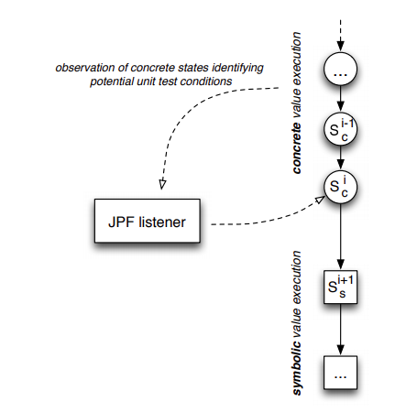
۵
۴
۳
۲
۱
نتیجه گیری
بررسی تجربی
روش تحقیق
پیشینه تحقیق
کلیات تحقیق
محدود کردن حوزه اجرای نمادین
اجرای آن را به‌جای کل برنامه، بر روی واحدی از آن
راه‌کار ارائه شده به منظور جلوگیری از تولید داده‌های نامناسب:
اجرای نمادین در هر زمان
استفاده از شبیه‌سازی اجراهای سطح سیستمی
۱4

Slide 18
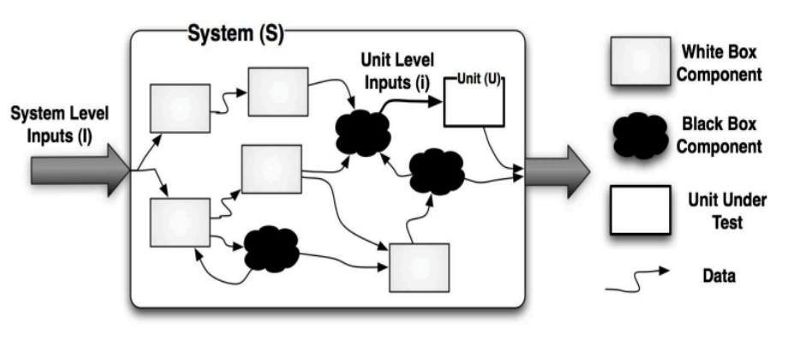
۵
۴
۳
۲
۱
نتیجه گیری
بررسی تجربی
روش تحقیق
پیشینه تحقیق
کلیات تحقیق
محدود کردن حوزه اجرای نمادین(ادامه.)
استفاده از شبیه‌سازی اجراهای سطح سیستمی
مقادیر I (ورودی های سیستمی ) و i (ورودی واحد) را طی اجرا های مختلف مانیتور می کند
بر اساس داده های مرحله قبل و با استفاده از تکنیک های یادگیری ماشین تقریبی(p) از رابطه بین ورودی های
سیستمی و واحد مورد نظر را بدست می آورد
سپس تلاش می کند ورودی تولید کند که را بطه i = p(I)∧Cons(c) بر قرار باشد
۱5

Slide 19
۵
۴
۳
۲
۱
نتیجه گیری
بررسی تجربی
روش تحقیق
پیشینه تحقیق
کلیات تحقیق
مشتقات اجرای نمادین
اجرای نیمه نمادین
ایده اصلی به کار گرفته‌شده در این روش، اجرای هم‌زمان برنامه به‌صورت نمادین و صریح است
در این روش اجرای واقعی محرک اجرای نمادین است
این روش به عنوان یکی از راه های فائق آمدن بر مشکلات اجرای نمادین نظیر انفجار مسیر و یا برخورد با محدودیت‌های پیچیده ارائه گردیده است
اجرای نمادین انتخابی
در این روش اجرای صریح و نمادین برنامه به صورتی ادغام می‌گردند
یک یا چند جزء از برنامه به‌صورت کامل و نمادین پوشش داده می‌شوند
اجرای نمادین عقب‌گرد
این روش از یک هدف مشخص‌شده شروع به انجام تحلیل می‌کند تا به نقطه شروع برنامه برسد
۱6

Slide 20
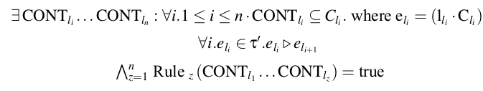
۵
۴
۳
۲
۱
نتیجه گیری
بررسی تجربی
روش تحقیق
پیشینه تحقیق
کلیات تحقیق
توصیف آسیب‌پذیری ها
با استفاده از این مدل می‌توان انواع آسیب‌پذیری را مستقل از نوع آسیب پذیری توصیف نمود
هر مسیر اجرایی τ‬ از برنامه به‌صورت مجموعه دنباله‌ای از رویدادها e_{i}=(l_{i},C_{i}) در نظر گفته می‌شود
یک مسیر اجرایی از برنامه را می‌توان به‌صورت زیر مدل کرد
آسیب‌پذیری‌ تک رویدادی
Vul_{t}=(Cont,Rule)
آسیب‌پذیری‌ چند رویدادی
17

Slide 21
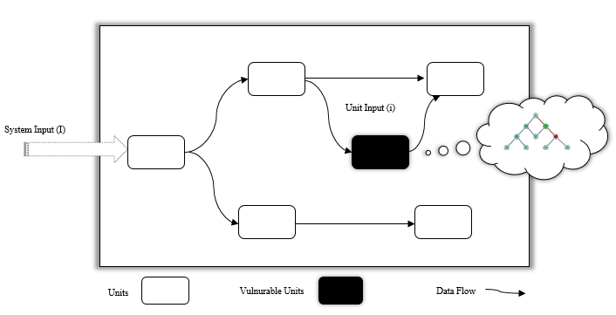
۵
۴
۳
۲
۱
نتیجه گیری
بررسی تجربی
روش تحقیق
پیشینه تحقیق
کلیات تحقیق
نمایی از رویکرد ارائه شده
Node n
هدف ما پیدا کردن رابطه بین ورودی‌های سطح سیستمی I و واحد موردنظر i است به طوری که:
18

Slide 22
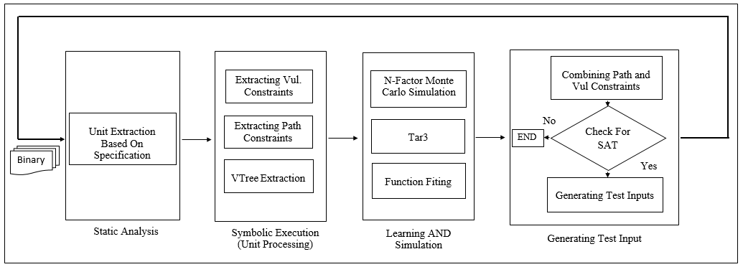
۵
۴
۳
۲
۱
نتیجه گیری
بررسی تجربی
روش تحقیق
پیشینه تحقیق
کلیات تحقیق
معماری رویکرد ارائه شده
رویکرد ارائه شده متشکل از چهار فاز تحلیل ایستا، پردازش واحدتست، یادگیری و شبه سازی، ایجاد داده تست می‌باشد
19

Slide 23
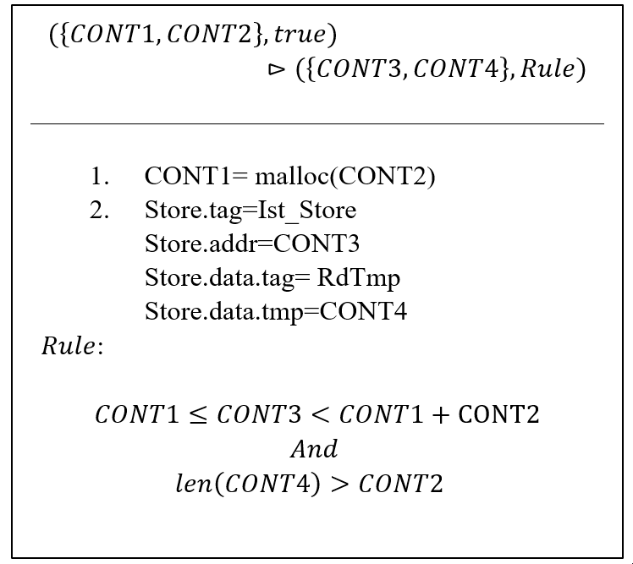
۵
۴
۳
۲
۱
نتیجه گیری
بررسی تجربی
روش تحقیق
پیشینه تحقیق
کلیات تحقیق
فاز اول – تحلیل ایستا
توصیف آسیب‌پذیری سرریز بافر هیپ با استفاده از روش عام توصیف آسیب‌پذیری در زبان VEX به صورت زیر است
این توصیف از دو رویداد تخصیص حافظه هیپ و انجام عمل نوشتن بر روی آن تشکیل می‌گرد
20

Slide 24
۵
۴
۳
۲
۱
نتیجه گیری
بررسی تجربی
روش تحقیق
پیشینه تحقیق
کلیات تحقیق
فاز اول – تحلیل ایستا(ادامه.)
در رویکرد ما تابعی که در آن عمل نوشتن اتفاق می افتد واحد تست در نظر خواهد گرفته شد
در ابتدا با تحلیل ایستا بر روی کد vex برنامه مکان‌هایی از کد که در آن حافظه هیپ ایجاد و تخصیص می‌یابند را به دست می‌آوریم
سپس بر اساس آرگومان ورودی تابع تخصیص حافظه پویا، طول بافر هیپ را به‌شرط ثابت بودن و آدرس حافظه تخصیص داده شده
را استخراج می‌کنیم
برای دنبال کردن عملیات انجام‌شده روی بافر هیپ از متغیر محلی در پشته که برای ذخیره‌سازی آدرس بافر هیپ به‌کاربرده می‌شود،
استفاده می‌کنیم
به‌منظور ره‌گیری آدرس‌های حافظه در فراخوانی‌های تابعی، از استاندارد فراخوانی در فراخوانی توابع استفاده می‌کنیم
21

Slide 25
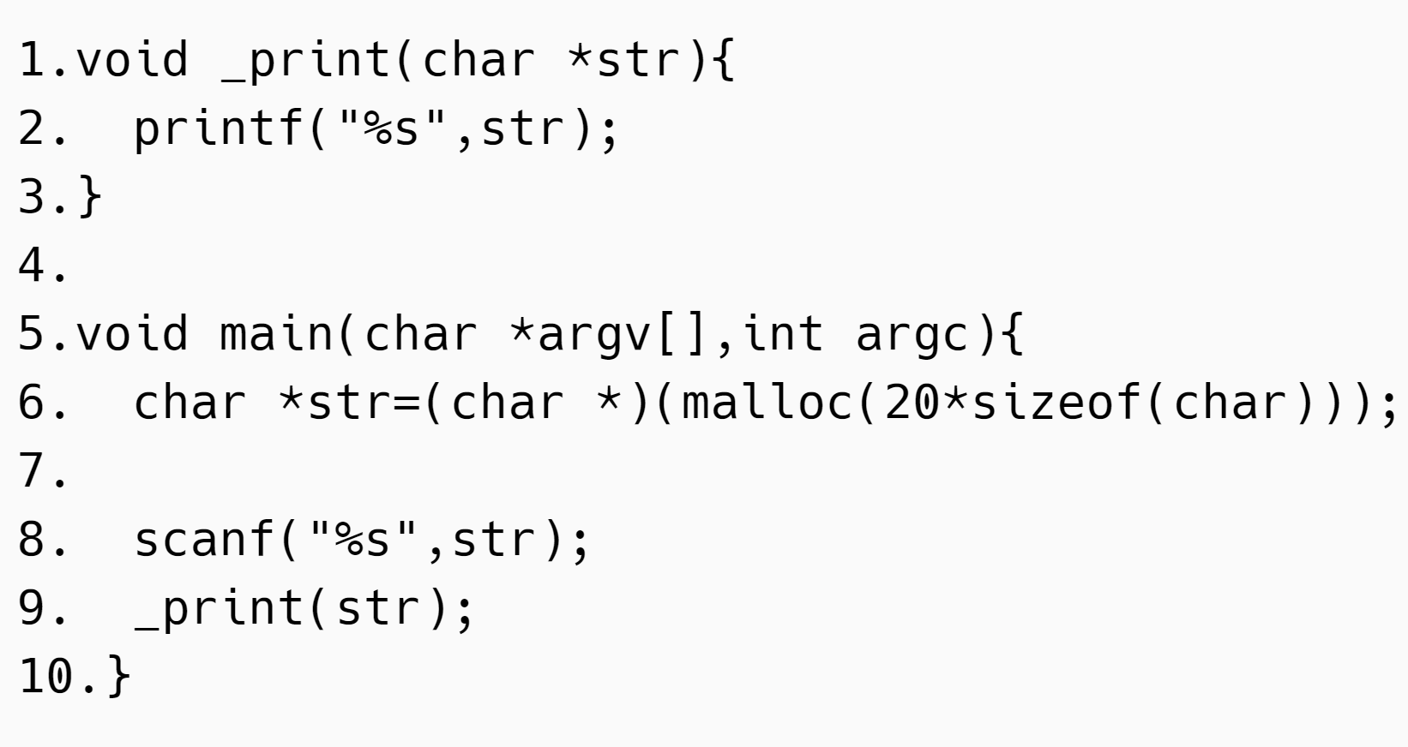
۵
۴
۳
۲
۱
نتیجه گیری
بررسی تجربی
روش تحقیق
پیشینه تحقیق
کلیات تحقیق
فاز اول – تحلیل ایستا(ادامه.)
نمونه‌ای از استاندارد فراخوانی توابع در معماری x64
22

Slide 26
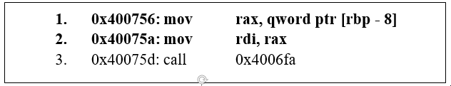
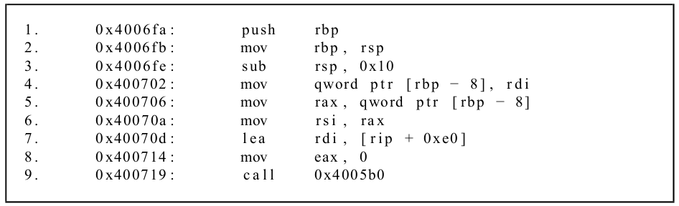
۵
۴
۳
۲
۱
نتیجه گیری
بررسی تجربی
روش تحقیق
پیشینه تحقیق
کلیات تحقیق
فاز اول – تحلیل ایستا(ادامه.)
بلوک فراخوانی تابع print_
بلوک صفرم تابع print_
23

Slide 27
۵
۴
۳
۲
۱
نتیجه گیری
بررسی تجربی
روش تحقیق
پیشینه تحقیق
کلیات تحقیق
فاز دوم – پردازش واحد تست
پس از مشخص نمودن واحد تست، درخت محدودیت این واحد را به‌صورت کامل استخراج می‌کنیم
هر نود از این درخت شامل فراداده‌های به‌دست‌آمده از اجرای نمادین و حالت سیستم در آن نقطه از برنامه هست
از فراداده‌های موجود در هر نود از درخت می توان به TERM ، CONST و محدودیت آسیب پذیری اشاره کرد
محدودیت آسیب پذیری بر اساس طول بافر هیپ و طبق قانون موجود در توصیف آسیب‌پذیری محاسبه‌شده و به محدودیت‌های
نود اضافه می‌شود
محدودیت آسیب پذیری به دوصورت مستقیم و غیر مستقیم و با انجام عمل hooking برای توابع آسیب پذیر محسابه می گردند
24

Slide 28
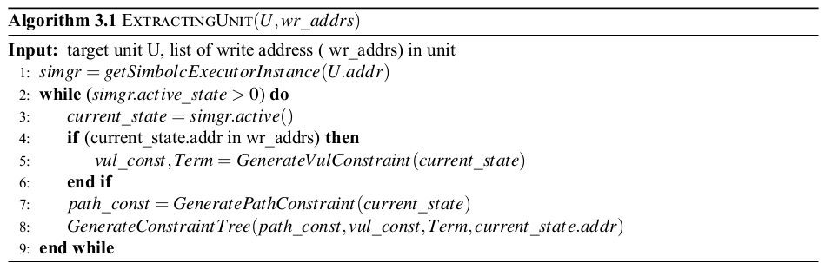
۵
۴
۳
۲
۱
نتیجه گیری
بررسی تجربی
روش تحقیق
پیشینه تحقیق
کلیات تحقیق
فاز دوم – پردازش واحد تست(ادامه.)
شبه کد این روال را می‌توانید در زیر مشاهده کنید
25

Slide 29
۵
۴
۳
۲
۱
نتیجه گیری
بررسی تجربی
روش تحقیق
پیشینه تحقیق
کلیات تحقیق
فاز سوم – فرآیند یادگیری و شبیه‌سازی
در ابتدا فرآیند شبیه‌سازی مونت‌کارلو به مرتبه n را بر روی برنامه اجرا می‌کنیم
در حین فرآیند شبیه سازی بردار های v و V متناسب با هر نود را ایجاد میکنیم
پس از انجام این فرآیند شروع به فرآیند یادگیری برای نود هایی از درخت محدودیت که در مسیر های مشکوک به آسیب پذیری
هستند می کنیم
نود هایی که در مسیر های مشکوک به آسیب پذیری هستند به دو دسته تقسیم می شوند
نود هایی که خود و همزادشان در پروسه شبیه سازی پوشش داده شده اند
نود هایی که در پروسه شبیه سازی پوشش داده نشده اند
برای دسته اول با استفاده از tar3 ورودی هایی که باعث پوشش این نود شده اند و محدوده متناظر با آنها را بدست می آوریم
برای نود های دسته دوم با استفاده از تابع ComputeMap شروع به یادگیری رابطه بین ورودی های سیستمی و واحد مورد نظر می کنیم
26

Slide 30
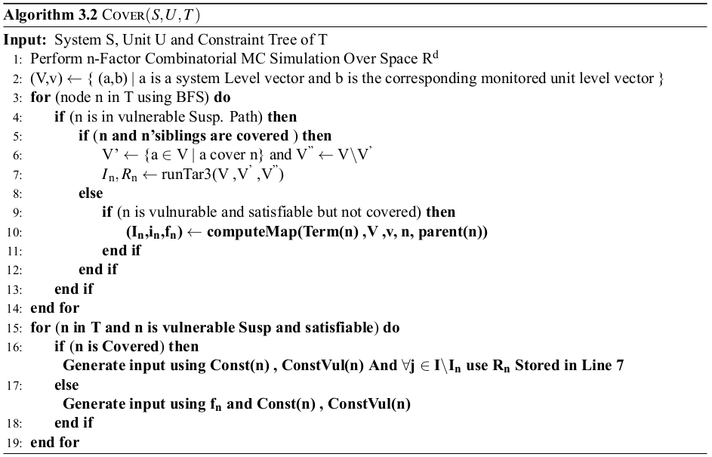
۵
۴
۳
۲
۱
نتیجه گیری
بررسی تجربی
روش تحقیق
پیشینه تحقیق
کلیات تحقیق
فاز سوم – فرآیند یادگیری و شبیه‌سازی(ادامه.)
شبه کد
27

Slide 31
۵
۴
۳
۲
۱
نتیجه گیری
بررسی تجربی
روش تحقیق
پیشینه تحقیق
کلیات تحقیق
فاز سوم – فرآیند یادگیری و شبیه‌سازی(ادامه.)
هدف این تابع بدست آوردن تقریبی از رابطه بین ورودی های سیستمی و واحد مورد نظر است
بدین منظور فرض کنید نود n_{k} در مسیر زیر پوشش داده نشده باشد
از آنجایی که محدودیت‌های نود n_{k} به عبارتی CONS_{NK} را در دست داریم
CONS_{NK} =
هدف بدست آوردن تابع f است به صورتی که :
اگر رابطه بین داده ها یک رابطه smooth باشد با استفاده از Spline یک چندجمله را یر اساس تئوری Weierstrass
برای این داده‌ها تقریب می زنیم، در غیر این صورت از کمینه سازی حداقل مربعات استفاده می کنیم
28

Slide 32
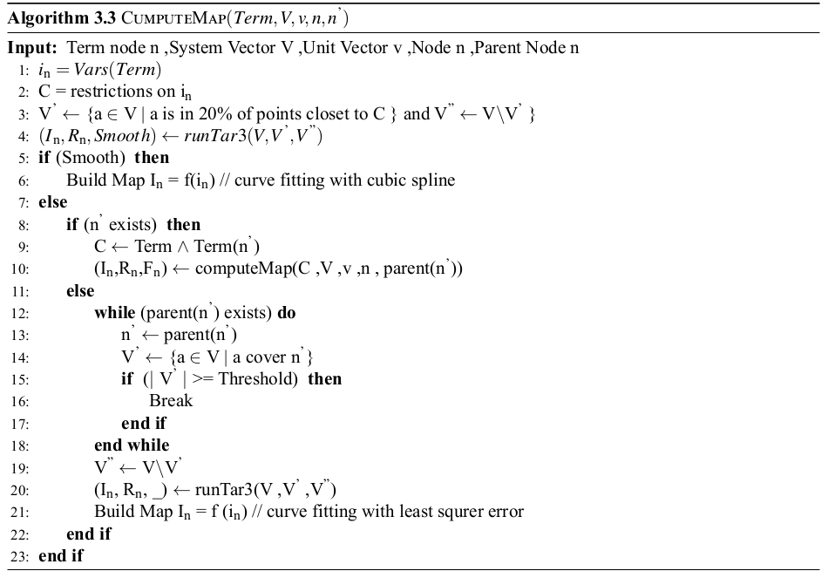
۵
۴
۳
۲
۱
نتیجه گیری
بررسی تجربی
روش تحقیق
پیشینه تحقیق
کلیات تحقیق
فاز سوم – فرآیند یادگیری و شبیه‌سازی(ادامه.)
شبه کد
29

Slide 33
۵
۴
۳
۲
۱
نتیجه گیری
بررسی تجربی
روش تحقیق
پیشینه تحقیق
کلیات تحقیق
فاز چهارم – تولید داده تست
در ابتدا محدودیت های آسیب پذیری و محدودیت های نود مورد نظر را به حل کنند محدودیت داده و ارضا پذیر بودن آنها رابررسی می کنیم
در صورت ارضا پذیر بودن بسته به موقعیت نود مورد نظر اقدام به تولید داده تست مناسب می کنم
اگر نود مورد نظر در مرحله شبیه سازی پوشش داده شده باشد داده تست تولید شده با مقادیر
ضبط شده از tar3 سازگار هستند
اگر نود مورد نظر در مرحله شبیه سازی پوشش داده نشده باشد با استفاده از این محدودیت ها و تابع
تقریب زده شده ورودی تولید می گردد
30

Slide 34
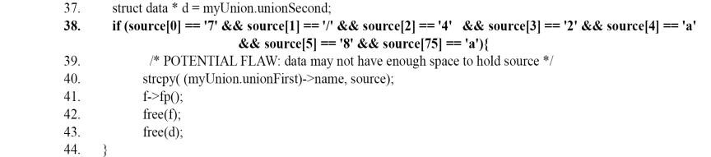
۵
۴
۳
۲
۱
نتیجه گیری
بررسی تجربی
روش تحقیق
پیشینه تحقیق
کلیات تحقیق
بررسی تجربی
ما رویکرد خود را بر روی چارچوب angr به منظور تشخیص آسیب پذیری سر ریز بافر هیپ پیاده سازی کردیم
به منظور ارزیابی از ماشین مجازی با سیستم‌عامل ubuntu 18.04، با اختصاص 4 هسته از پردازنده Intel Core i7 و مقدار حافظه
4گیگابایت استفاده کردیم
به منظور اریابی دقت و کارایی رویکرد ارائه شده از یکسری برنامه آسیب پذیر پایگاه داده nist استفاده کرده و یک برنامه با پیچیدگی بیشتر
نیز طراحی کردیم
علاوه براین با ایجاد شروطی در توابع، پیچیدگی آنها را افزودیم
31

Slide 35
۵
۴
۳
۲
۱
نتیجه گیری
بررسی تجربی
روش تحقیق
پیشینه تحقیق
کلیات تحقیق
بررسی تجربی(ادامه.)
ارزیابی صورت گرفته در این برنامه ها محدود به چهار تابع آسیب پذیر strcpy ، strcat ، memcpy و memove است
برای مقایسه رویکرد ارائه شده، ما ابزار خود با دو ابزار Driller و MACKE مقایسه کرده ایم
Driller یک ابزار فازینگ ترکیبی است که به منظور تشخیص آسیب‌پذیری در زبان C مورد استفاده قرار میگیرد
MACKE نیز با استفاده اجرای نمادین و آنالیز ایستا بر روی گراف فراخوانی وکنترل جریان سعی در تتشخیص آسیب‌پذیری دارد
32

Slide 36
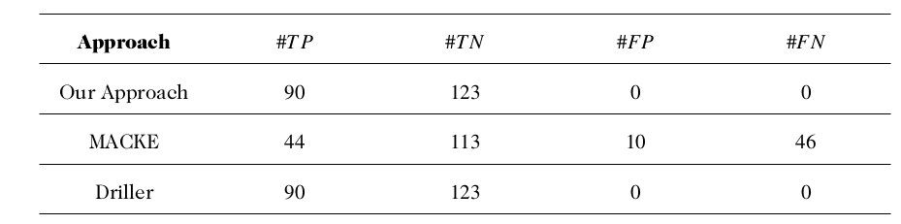
۵
۴
۳
۲
۱
نتیجه گیری
بررسی تجربی
روش تحقیق
پیشینه تحقیق
کلیات تحقیق
بررسی تجربی(ادامه.)
نتایج حاصل از ارزیابی سه ابزار بر روی برنامه‌های معیار
33

Slide 37
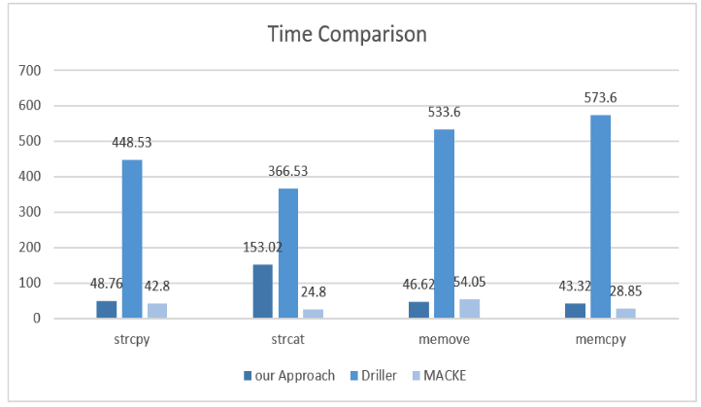
۵
۴
۳
۲
۱
نتیجه گیری
بررسی تجربی
روش تحقیق
پیشینه تحقیق
کلیات تحقیق
بررسی تجربی(ادامه.)
مقایسه زمانی سه ابزار بر روی برنامه‌های معیار
34

Slide 38
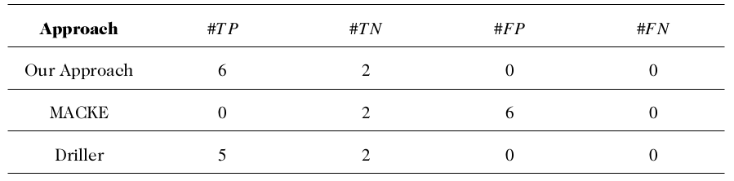
۵
۴
۳
۲
۱
نتیجه گیری
بررسی تجربی
روش تحقیق
پیشینه تحقیق
کلیات تحقیق
بررسی تجربی(ادامه.)
نتایج حاصل از ارزیابی سه ابزار بر روی برنامه‌ نمونه
35

Slide 39
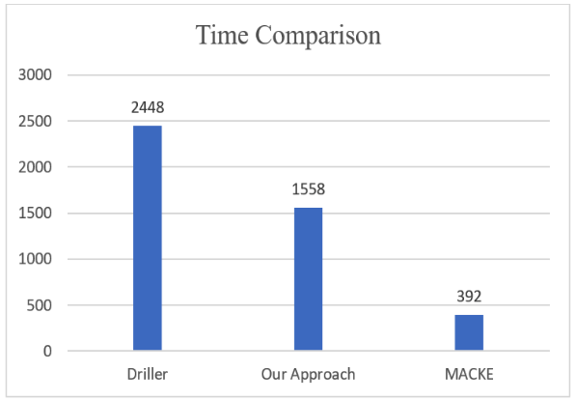
۵
۴
۳
۲
۱
نتیجه گیری
بررسی تجربی
روش تحقیق
پیشینه تحقیق
کلیات تحقیق
بررسی تجربی(ادامه.)
مقایسه زمانی سه ابزار بر روی برنامه‌ نمونه
36

Slide 40
۵
۴
۳
۲
۱
نتیجه گیری
بررسی تجربی
روش تحقیق
پیشینه تحقیق
کلیات تحقیق
نتیجه گیری
اجرای نمادین یکی از ابزار های تعیین صحت برنامه است که امکان بررسی مسیر های مختلف برنامه را می دهد
استفاده این روش در عمل با چالش های زیادی روبه رو است که مهمترین چالش آن انفجار مسیر است
این روش به منظور تشخیص آسیب پذیری نیز مورد استفاده قرار میگیرد
ما از این روش به منظور تشخیص آسیب پذیری سر ریز بافر هیپ استفاده کردیم
برای مقابله با چالش انفجار مسیر در این روش حوزه اجرای نمادین را محدود به توابع آسیب پذیر در برنامه کردیم
با محدود کردن حوزه اجرای نمادین ما دقت خود را به منظور تولید داده تست مناسب کاهش دادیم
37

Slide 41
۵
۴
۳
۲
۱
نتیجه گیری
بررسی تجربی
روش تحقیق
پیشینه تحقیق
کلیات تحقیق
نتیجه گیری(ادامه.)
برای رفع این مشکل ما از تکنیک های یادگیری ماشین استفاده نمودیم تا داده تست مناسب را تقریب بزنیم
ما رویکرد خود را بر روی فریم وریک angr پیاده سازی کرده و کارایی و دقت آن را با دو ابزار Driller و MACKE مقایسه کردیم.
در آخر دیدم که ابزار ما از نظر دقت از دو ابزار دیگر برتری قابل توجهی را دارا می باشد
38

Slide 42
از توجه شما سپاسگزارم

